Slide 1


Slide 2

Die 22 Kreativen Prinzipien
Agenda
Einführung in die Kreativen Prinzipien
  Kreatives Prinzip Wiederholen
  Kreatives Prinzip Rückkopplung
Das System Mensch (Systemtheorie)
  Sensor-Aktuator-System Mensch
  Informations-Regelkreis
Praxis-Beispiele
  Mentales Training
  Kreatives Prinzip Vorbereiten/Planen
  Anpassung von Übungen
  Kreatives Prinzip Anpassen/Elastizität

Slide 3
Einführung in die Kreativen Prinzipien
Ursprung der Kreativen Prinzipien
Genrich Saulowitsch Altschuller ^{(*1926 - †1998)} (russischer Ingenieur,
Patentprüfer im Marinekorps) ^{Altschuller, 1973, 2005} und Rafael Borissowitsch Shapiro 1950er
⇒ Theorie des erfinderischen Problemlösens TRIZ acronym for “Teoriya Resheniya Izobretatelskih Zadach”
Idee: Auflösung von Widersprüchen ist die Grundlage von Erfindungen/Patenten
Hypothese: Es gibt allgemeingültige Regeln für Erfindungen – allgemeine Prinzipien
⇒ systematisch zu Erfindungen
Vorgehen: Analyse von 200.000 Patenten ^{Altschuller, 2005}
Extraktion von 40 Prinzipien zur systematischen Lösung von technischen Problemen
Defizit: Anwendbarkeit außerhalb technischer Bereiche/Ingenieurwesen:
Elektrotechnik, Akustik, Optik und Mechanik

Slide 4
Einführung in die Kreativen Prinzipien
Entstehung der Kreativen Prinzipien
Wunsch:
Verwendung der Prinzipien in weiteren Disziplinen
Erfordernis:
weitere Verallgemeinerung und Abstraktion der Prinzipien
Vorgehen:
Transfer auf andere Disziplinen ^{Servay, 2024}
im Buch: Kunst, Musik, Architektur, Technik, Biologie & Psychologie
Kreative Prinzipien
Vorteil:
Universelle Anwendbarkeit zur Problemlösung auf verschiedenste Disziplinen

Slide 5
Einführung in die Kreativen Prinzipien
Liste der 22 Kreativen Prinzipien
Wiederholen
Rückkopplung, Feedback
Vorbereiten/Planen
Anpassen/Elastizität ↔ Stabilität, Resilienz
Dimension
Kraft (Anziehen ↔ Abstoßen)
Kontrast (Gleichgewicht)
Periodizität
Abgrenzung (Verbinden ↔ Teilen)
Beschleunigen ↔ Bremsen
Rotation
Erkennen (Maskieren ↔ Aufdecken)
Symmetrie ↔ Assymmetrie
Speichern ↔ Substitution
Phasenübergang
Wachstum ↔ Schrumpfen
Ressourcen ↔ Abfall
Vernetzen/Verzweigen
Hierarchie
Perspektive
Direktion
Ordnung ↔ Chaos

Slide 6


Das Kreative Prinzip Wiederholung
Bewegungswiederholungen - Imitation
Beispiele für wiederholte, zyklische Bewegungen
  Gehen
  Treppe gehen
  Fahrrad fahren
  Schwimmen
  Paddeln
  Trainingsmaschinen
Zyklische Prozesse erzeugen einen Rhythmus (Periodizität).
Zweck: um Bewegungsabläufe
  zu optimieren (korrigieren, ersetzen)
  Muskeln zu trainieren (mit einem Belastungsgradienten)
  neu zu erlernen (nachmachen, immitieren)
  wieder zu erlernen

Slide 7
Das Kreative Prinzip Rückkopplung
Rückkopplungsschleifen (Information)
Visuelle Bewegungskontrolle
⇒ Spiegelbild
Fühlen zur Bewegungskontrolle
⇒ Selbstwahrnehmung („Kneif mich mal!“)
Biofeedback/Neurofeedback
Störungen der Rückkopplungsschleife (Kontrastverlust)
Taubheit von Beethofen (Lösungsansatz: Körperschall; Hörstab zwischen Zähnen & Hörrohr)
Blindheit von Daniel Kish (Netzhautkrebs als Säugling Lösung: Echoortung)
Stumme (Lösung: Gebärdensprache)
Blindsehen (Ramachandran: Die blinde Frau, die sehen kann)
Kreislauf
Notes:
Mikrophon & Lautsprecher, Musik machen, Wasserkreislauf, Kohlenstoffkreislauf, Recycling - Wertstoffkreislauf, Konvektion (Wetter: Hoch-Tief), Lebenskreislauf, Jahreszeiten, zyklische Bewegungen …

Slide 8
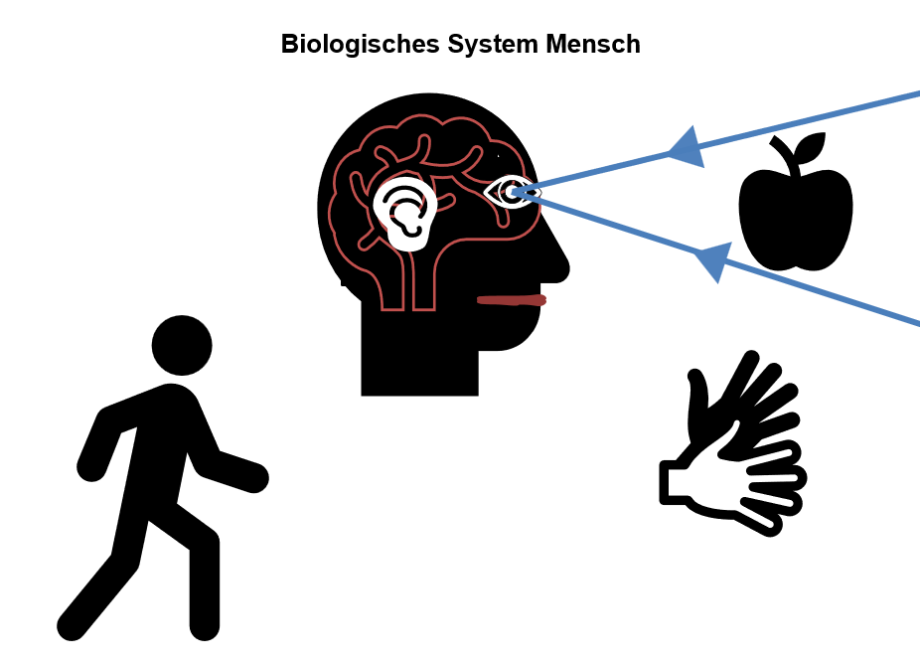
Das System Mensch (Systemtheorie)
System Mensch
Handlungsausführende Instrumente: Arme mit Händen, Beine, Mund = Aktuatoren
Sinnesorgane:
Augen, Ohren, Nase, Zunge = Sensoren
Gehirn:
= Kontroller, Exekutivspeicher
Sensoren & Aktuatoren & Kontroller sind
Teil einer Rückkopplungsschleife
Beispiel
Mensch sieht einen Apfel und will ihn essen.
Hände greifen den Apfel. Augen kontrollieren das Geschehen.
Mund führt den Apfel dem Stoffwechsel zu.

Slide 9
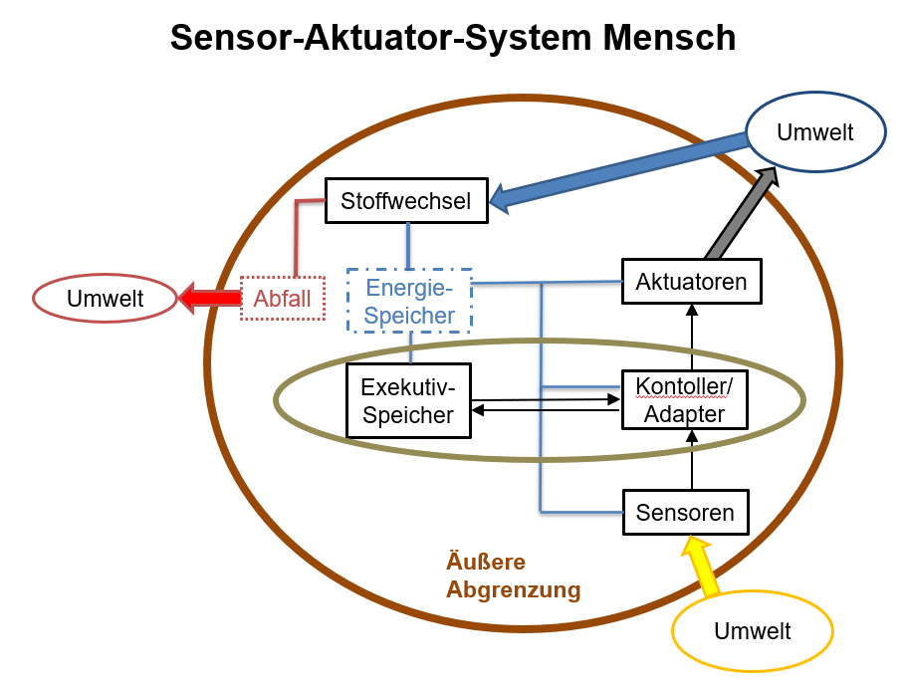




Das System Mensch (Systemtheorie)
Feedback System = Rückkopplungsschleife
Die Augen sehen einen Apfel. Das Gehirn kreiert den Wunsch den Apfel zu essen. Der Exekutivspeicher sendet den Aktionsplan an den Kontroller/Adapter zur Ausführung.
Die Augen kontrollieren die Ausführung der Hände. Der Kontroller ist für die erfolgreiche Ausführung der Bewegungen zuständig.
In der Rückkopplungsschleife spielt das Gehirn die wesentliche Rolle bei der Aktions-Planung und Steuerung der Aktuatoren.

Slide 10
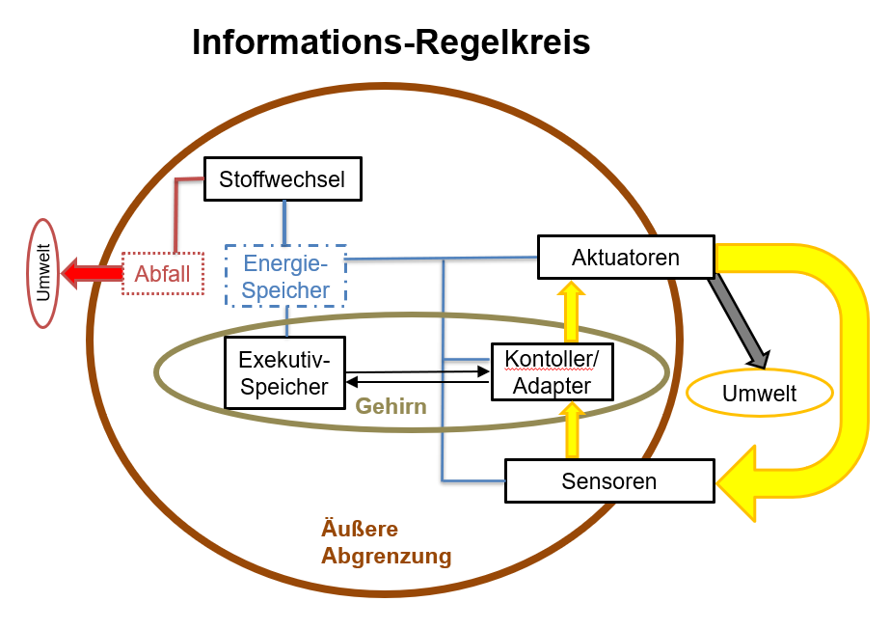
Das System & 11 Kreative Prinzipien
Der Regelkreis bzw. Informations-Kreis wird zwischen den Händen (Aktuatoren) und den Augen (Sensoren) optisch geschlossen.
Rückgekoppelte Systemeinheit & System-komponenten basieren auf 11 Kreativen Prinzipien:
Hülle: Abgrenzung & Hierarchie
Sensor: Kontrast
Aktuator: Kraft & Bewegung
Kontroller/Adapter: Elastizität (Anpassung)
Exekutiv Speicher: Speicher & Plan
Energieversorgung: Ressourcen
Informationsfluss: Direktional & Rückkopplung
Unidirektionaler Informationsfluss
Notes:
Planänderung (Anpassung): Der Kontroller verfügt außerdem über einen Speicher, der Standardinformationen bzw. Erfahrungen abspeichert, die für die zukünftige Planung von Aussagekraft und damit von Relevanz sind. Der Kontroller kann sowohl die gespeicherten Informationen abrufen als auch neue Informationen oder Erkenntnisse abspeichern. Die Verbindung zwischen Kontroller und Speicher ist deshalb bidirektional. Die Speicherfunktion ist eine Teilfunktion des Kontrollers bzw. das Gedächtnis, ist eine Teilfunktion des Gehirns.

Slide 11
Mentales Training
Methodik
Wiederholtes gedankliches Durchgehen eines Bewegungsablaufs - ohne tatsächlich eine aktive Bewegung auszuführen.
Ziel
Optimierung sportlicher Bewegungsabläufe
Vorbereitung auf eine optimierte, spontane
Anwendung (Realfall)
Mentales Training = Vorbereitung
Voraussetzung
Beherrschung von Entspannungstechniken
(Kontrast)
Vorbereitung
Erarbeiten einer Bewegungsvorstellung
Detaillierte Beschreibung (Teilen) des Bewegungsablaufs (Innensicht)
Einzelschritte in 4 Bewegungs-Phasen
z.B.: Ausgangsstellung – Vorbereitung – energetisierte Position
– Ausführungsdynamik
Definition der Knotenpunkte (Fokus)
Symbolisierung der Knotenpunkte & Rhythmisierung
Training
Wiederholtes geistiges Revue-passieren lassen der 4 Phasen bzw. des Bewegungsablaufs
Gelegentlicher Vergleich mit der Aktivbewegung

Slide 12

Das Kreative Prinzip Vorbereiten/Planen
Vorbereitung, Planung, Vorhersagen
Das Gehirn plant unbewußt Bewegungsabläufe im Voraus
  Muskeln auf Bewegung vorbereiten
(Dehnung, Entspannung, Energieversorgung, Vorspannung)
  Koordination und gleichzeitige Bewegungsabläufe - Synchronisation
  (z.B.: Gehen, Armbewegungen, Sprache, Mimik, Gestik …)
  Vorbereitung auf Handlungen in der Umwelt (z.B.: Ernährungsziel, Verteidigung, Wettervorhersage)
Training zur Optimierung
Rythmus basiert auf Wiederholung und führt zu Vorhersagbarkeit
Vorhersagen erlauben Korrekturen am Plan
Vorhersagbarkeit ist die Grundlage von (Selbst-)Vertrauen
Negative Vorhersagen sollten dazu anregen den geplanten Ablauf zu optimieren.

Slide 13

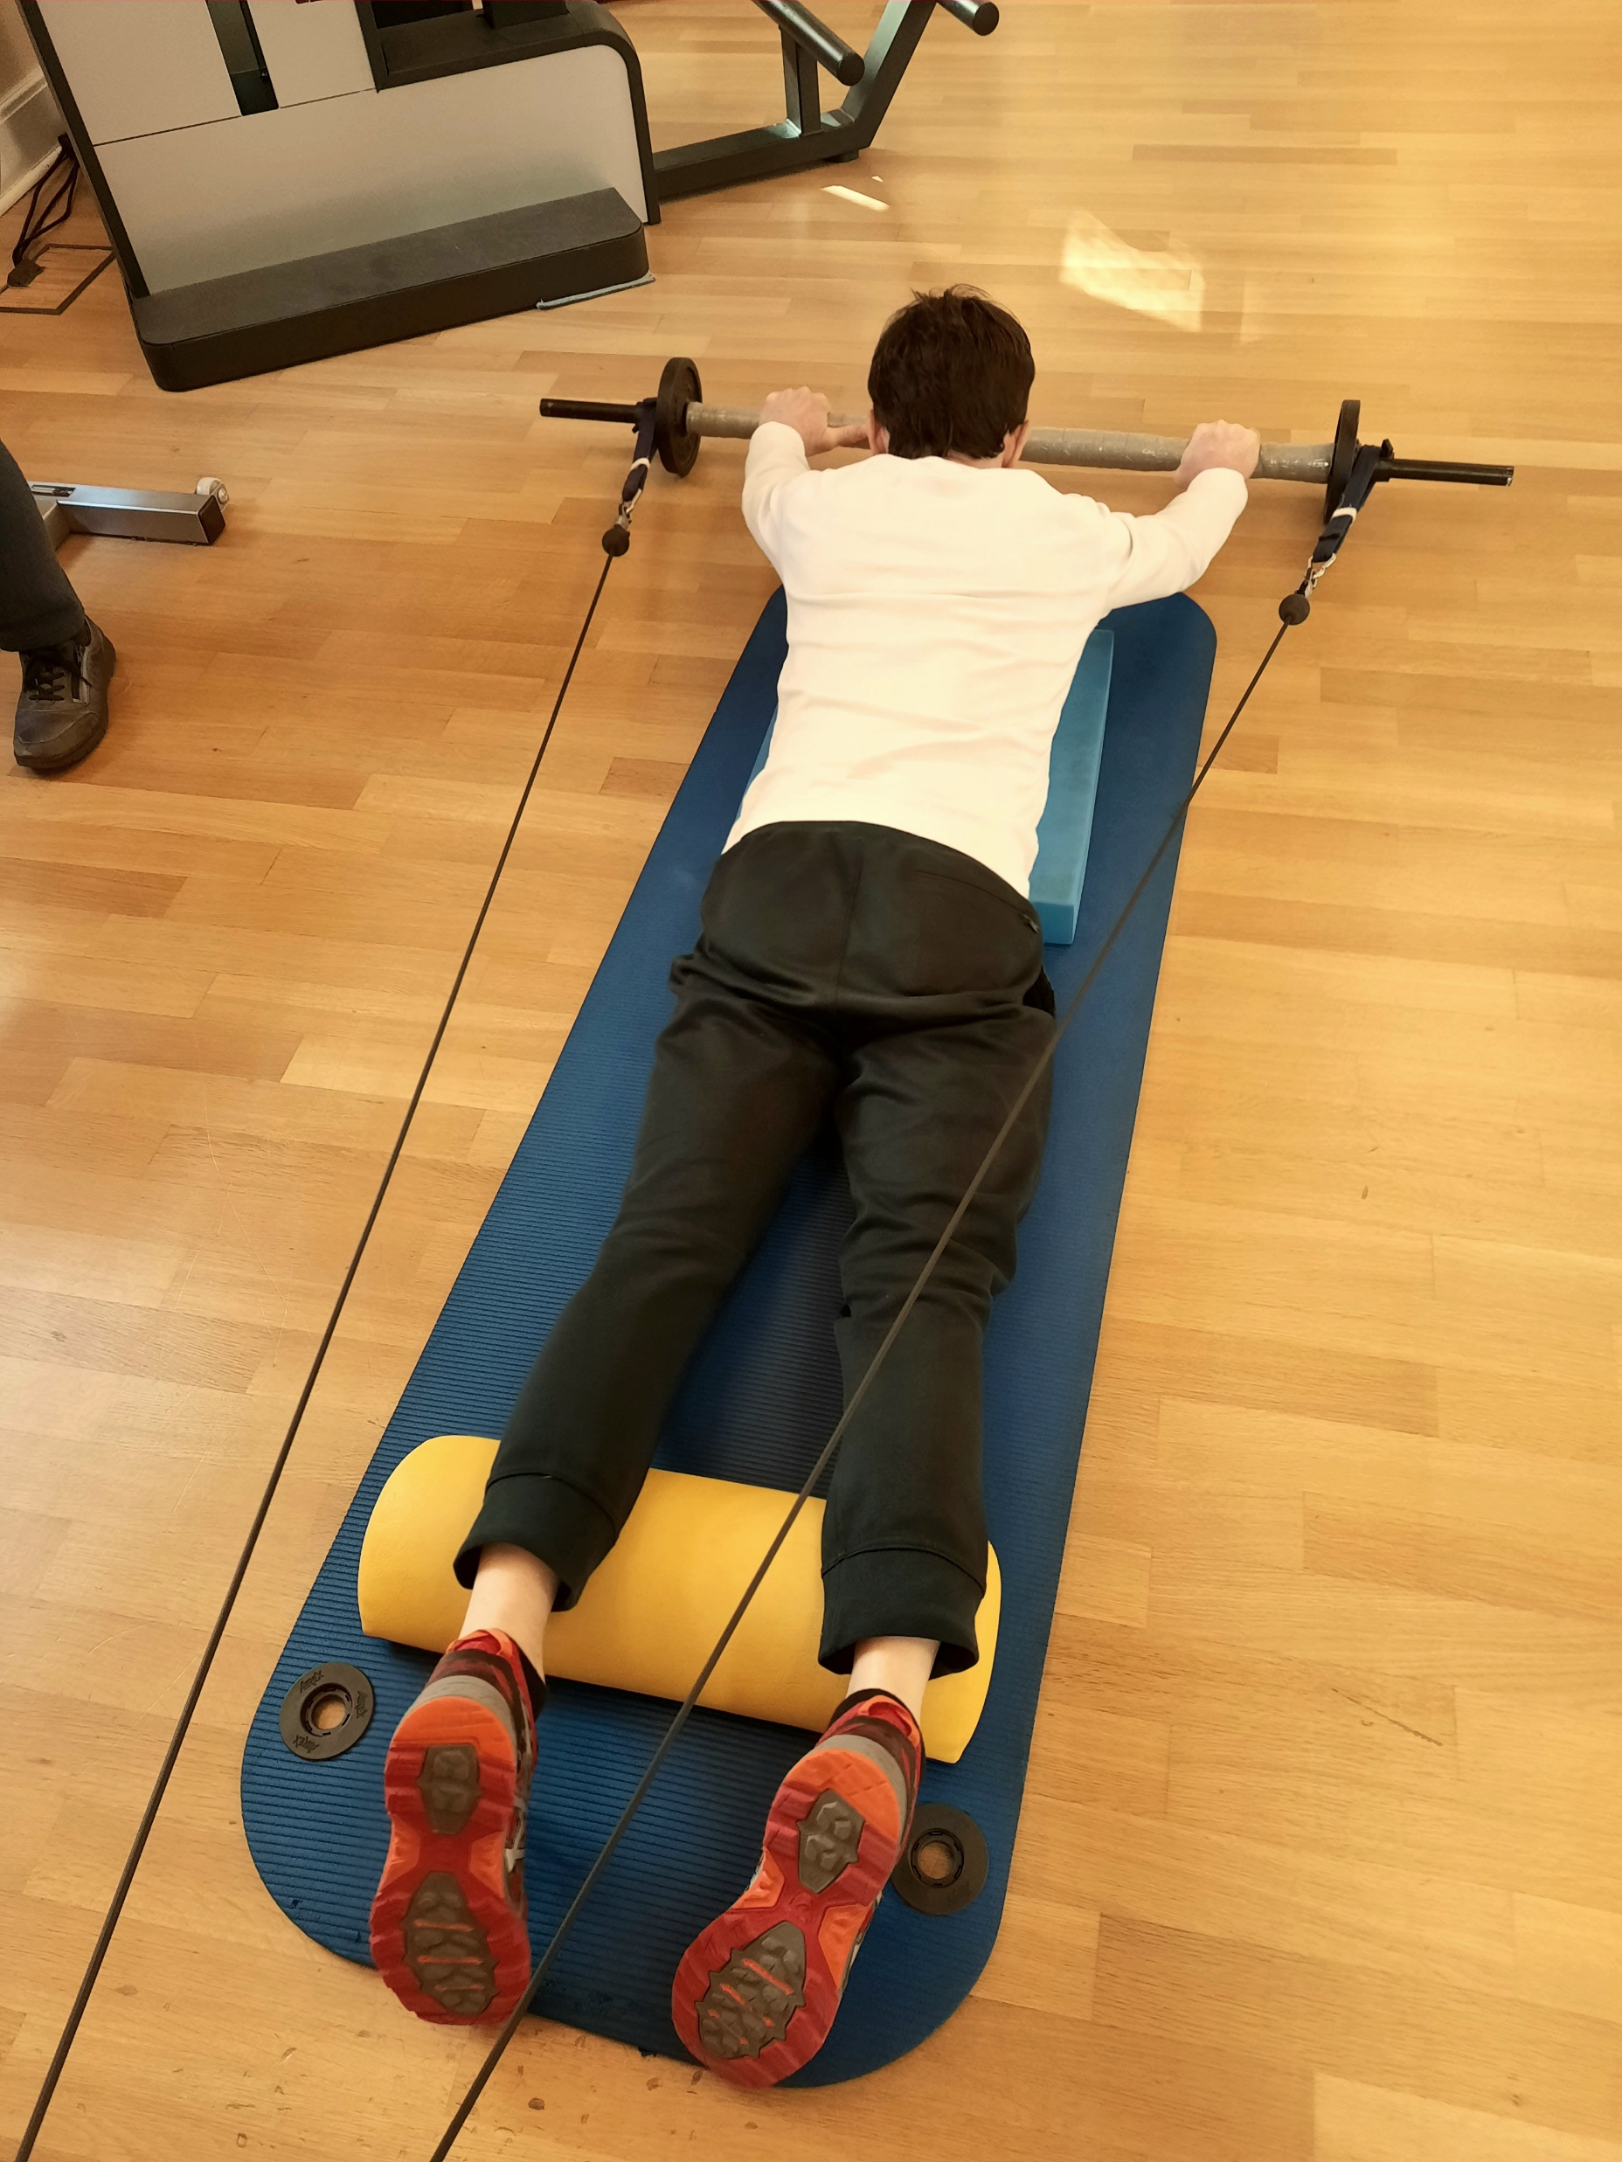
Anpassung von Übungen
Gewicht schieben anstatt Gewicht heben
Anpassung
Wechsel der Dimension:
von Stehend zu Liegend am Zugapparat
Schwerkraft wirkt senkrecht zur Körperachse anstatt
.entlang dieser!
Stabilisierung des Rumpfes entfällt
(Liegen auf dem Boden)
Stabilisierung des Gleichgewichts durch die Arme entfällt
(Führung des Gewichtes durch Rollen auf dem Boden)
Anforderung/Training an/von Arm und Brustmuskulatur
sowie Dehnung der Muskulatur

Slide 14
Die 22 Kreativen Prinzipien
Liste der 22 Kreativen Prinzipien
Wiederholen
Rückkopplung, Feedback
Vorbereiten/Planen
Anpassen/Elastizität ↔ Stabilität, Resilienz
Dimension
Kraft (Anziehen ↔ Abstoßen)
Kontrast (Gleichgewicht, Gradient)
Periodizität, Rhythmus
Abgrenzung (Verbinden ↔ Teilen)
Beschleunigen ↔ Bremsen (Bewegung)
Wachstum ↔ Schrumpfen, Fokus
Speichern ↔ Ersetzen (Substitution)
Phasenübergang
Ressourcen ↔ Abfall
Direktion
Hierarchie
Symmetrie ↔ Assymmetrie
Erkennen (Maskieren ↔ Aufdecken)
Rotation
Perspektive
Vernetzen/Verzweigen
Ordnung ↔ Chaos

Slide 15
Literatur
Servay, T. (2024) Die 22 Kreativen Prinzipien Der Evolution: Gezeigt an 6 Disziplinen (1. Aufl. 2024) Springer. ISBN 978-3-662-68 855-7
Altschuller, G. S. (1973). Erfinden - (k)ein Problem? Eine Anleitung für Neuerer und Erfinder [Inventing – no Problem? A Manual for Innovators and Inventors]. Verlag Tribüne.
Altschuller, G. S. (2005). 40 principles: TRIZ keys to technical innovation (3rd ed.). Technical Innovation Center.
Article - The Creative Principles - T. Servay - March 1st, 2025:
https://www.kreative-prinzipien.de/Mehr-Infos
Mayer, J. & Hermann, H-D. , (2015) Mentales Training, (3. Aufl. 2015) Springer. ISBN 978-3-662-46818-0
Eberspächer, Hans (1995) Mentales Training: Ein Handbuch für Trainer und Sportler, 4. Auflage, Sportinform Verlag. ISBN 3-8254-0431-5

Slide 16
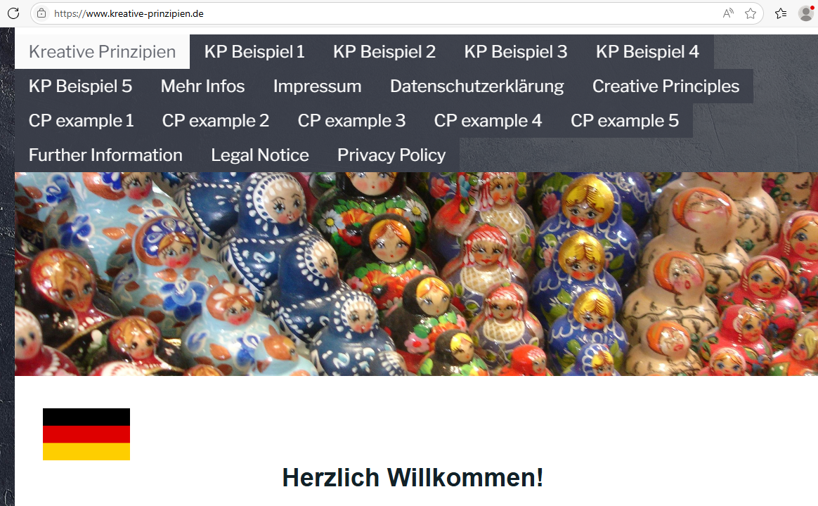
Zusatzinfo: Die Kreativen Prinzipien
Webseite: www.kreative-prinzipien.de

Slide 17
Zusatzinfo: Die Kreativen Prinzipien
  Die 22 kreativen Prinzipien der Evolution:
  Gezeigt an 6 Disziplinen | SpringerLink

